Slide 1
EDUCACION SUPERIOR ARGENTINA PANORAMA COMPARATIVO ENTRE POLÍTICAS UNIVERSITARIAS
EL PERIODO DEMOCRÁTICO 1983-2012
Por Adolfo Stubrin

Slide 2
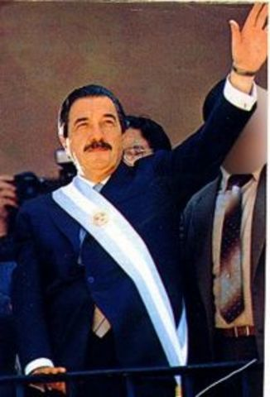
LA TRANSICIÓN DEMOCRÁTICA
La Configuración universitaria adoptada durante la transición democrática (1984-1989):
La primavera democrática: crisis fiscal, pleno empleo, bajos salarios

Slide 3
Principales rasgos que cambiaron
LA TRANSICION DEMOCRATICA
Autonomía y cogobierno
Política de partidos
Creación del Consejo Interuniversitario Nacional
DIMENSIÓN INSTITUCIONAL
El CBC de la UBA
Retorno de la investigación
Impulso al postgrado
DIMENSIÓN ACADÉMICA
DIMENSIÓN SOCIAL
Ingreso directo y gratuidad
Escasez de becas
Sindicalización docente

Slide 4
LA TRANSICIÓN DEMOCRÁTICA
Algunas consecuencias de la nueva Configuración
Desvalorización de sueldos; bajas dedicaciones
Aumento pronunciado de estudiantes
Estancamiento de los graduados
Competencia entre partidos
Afianzamiento de la autonomía y el co-gobierno; la gratuidad y el ingreso directo
Presión por nuevas universidades

Slide 5
LAS REFORMAS DE LOS NOVENTA
Modificaciones, innovaciones y luchas en la Configuración universitaria (1989-1999)
La modernización neoconservadora: solvencia fiscal, alto desempleo, desindustrialización

Slide 6
Las innovaciones de los noventa
LAS REFORMAS DE LOS NOVENTA
Recuperación de la prioridad política
La educación en la Constitución de 1994
Secretaría de Políticas Universitarias
Ley de Educación Superior
Préstamo sectorial del BIRF
DIMENSIÓN INSTITUCIONAL
Fondo para el Mejoramiento de la Calidad
Evaluación y acreditación - CONEAU
Estancamiento de los sueldos
Incentivos a la investigación
DIMENSIÓN ACADÉMICA
Creación de nuevas universidades
Erosión del ingreso directo y la gratuidad
Expansión del posgrado y las carreras a distancia
Fondos competitivos para investigación
Descentralización de la política salarial
DIMENSIÓN SOCIAL

Slide 7
EL IMPACTO, UNA DÉCADA DESPUÉS
Efectos deseados, consecuencias inesperadas (2000-2007)
Debacle y recuperación veloz: superávit fiscal, más empleo, reactivación industrial

Slide 8
Logros, desvíos y fallas
EL IMPACTO UNA DÉCADA DESPUÉS
Diversificación de modelos organizativos
La vuelta de la izquierda estudiantil
Internacionalización
DIMENSIÓN INSTITUCIONAL
Difusión asimétrica de la investigación
Acreditaciones obligatorias
Inversiones asistemáticas
DIMENSIÓN ACADÉMICA
Recentralización de la política salarial
Recuperación de los sueldos con pluriempleo
Matriculación en retroceso
Leve incremento de los graduados
DIMENSIÓN SOCIAL

Slide 9
INTERROGANTES PARA EL FUTURO
Últimos años 2000, primeros años 2010 ¿conclusión de una época?, ¿cambiará la Configuración universitaria?
(2008-2012)
Amenaza al crecimiento: dificultad fiscal, inflación y distorsiones macroceconómicas, incertidumbre internacional

Slide 10
INTERROGANTES PARA EL FUTURO
Agenda de temas influyentes
División ministerial
Las becas CONICET para doctorado
La UBA en la encrucijada
Tensión entre carreras
Tensión facultades-universidades
Factores de flexibilidad curricular
Becas Bicentenario
¿Nueva Ley de Educación Superior?

Slide 11
MUCHAS GRACIAS

